Slide 1

DEPARTAMENTO DE CIENCIAS HUMANAS Y SOCIALES
CARRERA: LICENCIATURA EN CIENCIAS DE LA EDUCACIÓN,
MENCIÓN «EDUCACIÓN INFANTIL»
ANÁLISIS DE LA UTILIZACIÓN DEL MATERIAL DIDÁCTICO EN EL DESARROLLO DEL LENGUAJE ORAL DE LOS NIÑOS/AS DE PRIMER AÑO DE EDUCACIÓN GENERAL BÁSICA DE LA UNIDAD EDUCATIVA FISCAL “OSWALDO GUAYASAMÍN”, DE LA CIUDAD DE SANGOLQUÍ EN EL AÑO LECTIVO 2014-2015
DIRECTORA: MSc. Ximena Baldeón
CODIRECTORA: MSc. Alejandra Garcés
AUTORAS: Isabel Carrillo / Carla Pullas
Sangolquí - 2015

Slide 2

CAPÍTULO I
MARCO CONTEXTUAL DE LA INVESTIGACIÓN
Situación Problemática
Dificultad para comunicarse
Despreocupación de los Padres de Familia
Falta de conocimiento de las Docentes
Ausencia de material didáctico
PLANTEAMIENTO
DEL
PROBLEMA

Slide 3

FORMULACIÓN DEL PROBLEMA
¿La utilización del material didáctico, influye en el desarrollo del lenguaje oral de los niños/as de Primer Año de Educación General Básica, de la Unidad Educativa Fiscal “Oswaldo Guayasamín”, de la ciudad de Sangolquí en el año lectivo 2014-2015?
DELIMITACIÓN DE LA INVESTIGACIÓN
Espacial
Temporal
Unidades de Observación

Slide 4

Objetivo General
Analizar la utilización del material didáctico para el desarrollo del lenguaje oral en los niños/as de Primer Año de Educación General Básica de la Unidad Educativa Fiscal “Oswaldo Guayasamín”.
Objetivos Específicos
Determinar el nivel de conocimiento que tienen las maestras de la Unidad Educativa Fiscal “Oswaldo Guayasamín” sobre la importancia del material didáctico en el desarrollo del lenguaje oral.
Analizar el nivel de desarrollo oral que tienen los niños/as de Primer Año de Educación General Básica.
Verificar y analizar el material didáctico existente y su pertinencia para el desarrollo del lenguaje oral.
Determinar que materiales didácticos se pueden utilizar como alternativas pedagógicas para dar solución al problema investigado.
Diseñar una propuesta metodológica con material didáctico para el desarrollo del lenguaje oral, de los niños/as de Primer Año de Educación General Básica.

Slide 5

JUSTIFICACIÓN
Etapa fundamental del desarrollo integral
«Un bajo nivel lingüístico es un gran inconveniente para el progreso cognitivo, pues el lenguaje es el vínculo con el pensamiento, por esa razón el retroceso de los niños se debe generalmente a una lentitud en el habla»
(Madrigal Tellini, 2001, pág. 19)
Poca actualización de conocimientos de autoridades y docentes con respecto a la Educación Infantil
Los niños presentan diversos problemas en el aula
Propuesta Material Didáctico Pedagógico

Slide 6

CAPÍTULO II
MARCO TEÓRICO

Slide 7
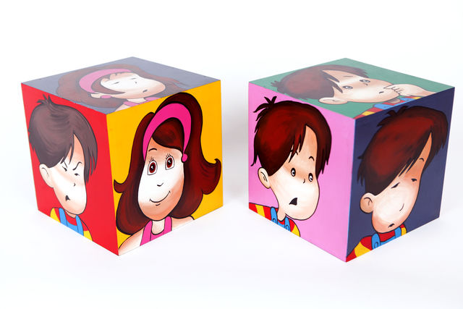
UNIDAD I
MATERIAL DIDÁCTICO

Slide 8
MATERIAL DIDÁCTICO
es
un
Instrumento o un medio necesario para la enseñanza y fortalecimiento del aprendizaje del niño.
IMPORTANCIA
CARACTERÌSTICAS
FUNCIONES
Facilidad de Uso: controlable
Uso individual o colectivo
Versatilidad
Abiertos
Proporcionar información
Capacidad de motivación
Mediadora
Orientadora
Estructuración de la realidad.
Motivadora
Innovadora.
Permite mejorar los procesos educativos accediendo que el niño/a se adueñe de los contenidos, los recursos didácticos son un puente de acceso con el aprendizaje.
CRITERIOS DE EVALUACION DEL MATERIAL DIDÁCTICO
CLASIFICACIÒN
CRITERIOS DE SELECCIÒN DEL MATERIAL DIDÁCTICO
Materiales Impresos
Materiales de áreas
Materiales de Trabajo
Materiales del Docente:
Los contenidos
Los aspectos técnico-estético
Los aspectos físicos y ergonómicos del medio
Los receptores (niñas/os)
La adaptabilidad de los materiales y medios
Objetivos alcanzar
Las características del material
Las características relacionadas con el grupo destinario
Las características de los receptores

Slide 9
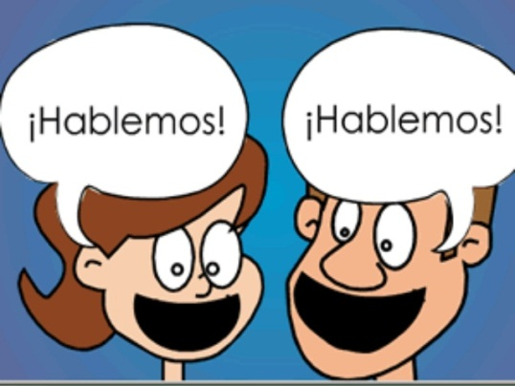
UNIDAD II
LENGUAJE ORAL

Slide 10

Lenguaje
Facultad o capacidad que tiene el ser humano para comunicarse y expresar ideas, pensamientos, deseos, etc.
Lengua
Es el idioma, un sistema de signos que está en la mente de los hablantes.
Habla
Realización física concreta del idioma. Uso individual que cada persona hace de su lengua
Importancia
Reflexionar sobre el pensamiento humano.
Interpretar la realidad o el medio que le rodea.
Es un instrumento de comunicación y expresión de opiniones.

Slide 11
- El lenguaje es una expresión más del desarrollo cognitivo.
- Para usar y combinar palabras debe existir previamente capacidad simbólica que el niño adquiere durante el período sensorio motor.
- Lenguaje egocéntrico y lenguaje socializado
- El origen del lenguaje es social.
El lenguaje es el principal vehículo de interacción, e influye decisivamente en el desarrollo del pensamiento.
- El lenguaje infantil es social, exterior, pero poco a poco se interioriza., por lo tanto, no es posible desarrollo cognitivo si hay ausencia de lenguaje.
- ZDP.
- Lo innato del ser humano daba igual.
- El lenguaje es igual a la conducta.
- Si se refuerza la conducta del niño, adquiere el lenguaje, y la manera de mantener esta conducta es reforzando positivamente. E – R. Condicionamiento operante.
- Los seres humanos poseen un dispositivo de adquisición del lenguaje (DAL) que programa el cerebro para analizar el lenguaje escuchado y descifrar sus reglas.
- El lenguaje se adquiere debido a la progresiva maduración de las capacidades genéticamente humanas.
- Capacidad exclusivamente humana genética, innata y universal.
- Los niños requieren de un sistema de apoyo para la adquisición del lenguaje SAAL.
- El lenguaje sirve de instrumento entre el ser humano y el conocimiento de la realidad, para así construir el pensamiento humano.
T
E
O
R
Í
A
S
SOBRE
A
D
Q
U
I
S
I
C
I
Ó
N
DEL
L
E
N
G
U
A
J
E

Slide 12

LENGUAJE ORAL
Concepto
Importancia
Características
Socialización
Expresividad
Vocabulario
Correcta pronunciación

Slide 13
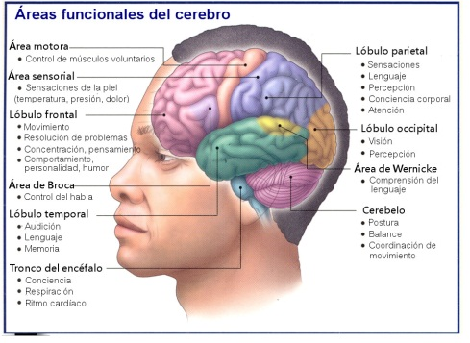

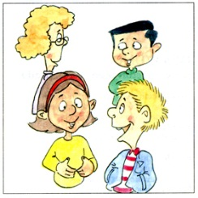
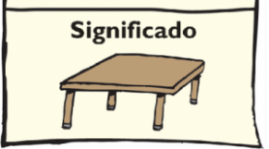


DESARROLLO DEL LENGUAJE ORAL
Maduración sistema nervioso
Desarrollo cognitivo
Desarrollo socioemocional
DIMENSIONES
FORMA
- Fonología
- Morfosintáctica
CONTENIDO
- Semántica
USO
- Pragmática
ETAPAS
Lingüística
Pre lingüística

Slide 14
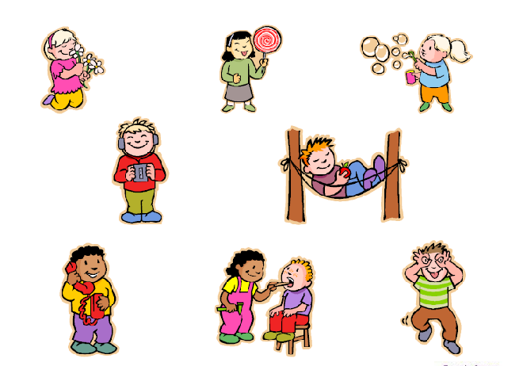
Logra un dominio de adjetivos y adverbios
Iniciar con palabras aisladas, pronto une dos, consecutivamente formula frases (estructura)
Puede repetir frases de 6 o más palabras
Comprende bromas, absurdos y adivinanzas
Domina vocabulario comprensivo y expresivo
Adquirir fonemas cada vez más complejos
A
ESTA
EDAD
EL
NIÑO/A
ES
CAPAZ
DE…

Slide 15

UNIDAD III
MATERIAL DIDÁCTICO
Y
LENGUAJE ORAL

Slide 16
Material Didáctico
Y
Lenguaje
Oral
En el Aula: Conversación
Facilita el aprendizaje, fortalece los fonemas y el vocabulario
Permite establecer relaciones sociales.
* Fonética.
*Semántica
*Morfosintáctica
Estimula la correcta pronunciación y comprensión de las palabras.
Influye de manera significativa en el desarrollo de las habilidades del lenguaje oral.
Cobra importancia en los procesos de pre-escritura .

Slide 17

CAPÍTULO III
METODOLOGÍA DE LA INVESTIGACIÓN

Slide 18




MODALIDAD DE LA INVESTIGACIÒN
Documental
Campo
TIPO DE LA INVESTIGACIÒN
Descriptiva
Cuali- Cuantitativa

Slide 19

Población y muestra
NIÑOS/AS |  | DOCENTES | TOTAL
Paralelo A | Paralelo C
34 | 34 | 2 | 70

Slide 20


Técnicas e instrumentos
N° | Técnicas | Instrumentos de la investigación | Sujetos de la investigación
1 | Observación | Ficha de observación | Material Didáctico
2 | Encuestas | Cuestionarios | Docentes
3 | Test Plon-R | Cuaderno de Estímulos | Niños/as

Slide 21

ANÁLISIS E INTERPRETACIÓN
DE DATOS

Slide 22
RESULTADOS DE APLICACIÓN DE LA ENCUESTA DIRIGIDA A LAS DOCENTES DE PRIMER AÑO DE EDUCACIÓN GENERAL BÁSICA DE LOS PARALELOS A Y C
ÍTEM 3. ¿En su Institución Usted cuenta con material específico para desarrollar
el lenguaje oral?
MODO DE EVALUACIÓN | FRECUENCIA |  | TOTAL | PORCENTAJE
 | PARALELO A | PARALELO C
SI | 0 | 0 | 0 | 0
NO | 1 | 1 | 2 | 100%

Slide 23
ÍTEM 5. ¿Con qué frecuencia utiliza material didáctico en el aula de clase?
MODO DE EVALUACIÓN | FRECUENCIA |  | TOTAL | PORCENTAJE
 | PARALELO A | PARALELO C
a) Siempre | 1 | 0 | 1 | 50%
b) Casi siempre | 0 | 1 | 1 | 50%
c) Algunas veces | 0 | 0 | 0 | 0
d) Nunca | 0 | 0 | 0 | 0

Slide 24
ÍTEM 15. ¿Qué material didáctico utiliza para desarrollar el lenguaje oral en sus educandos?
MODO DE EVALUACIÓN | RECUENCIA |  | TOTAL | PORCENTAJE
 | PARALELO A | PARALELO C
a) Tarjetas | 0 | 0 | 0 | 0
b) Rimas | 0 | 0 | 0 | 0
c) Títeres | 0 | 0 | 0 | 0
d) Cuentos | 1 | 0 | 1 | 50%

Slide 25
ÍTEM 17. ¿Utiliza en el aula material didáctico para trabajar vocabulario?
MODO DE EVALUACIÓN | FRECUENCIA |  | TOTAL | PORCENTAJE
 | PARALELO A | PARALELO C
SI | 0 | 0 | 0 | 0
NO | 1 | 1 | 2 | 100%

Slide 26
RESULTADOS DE LA FICHA DE OBSERVACIÓN AL MATERIAL DIDÀCTICO QUE POSEE LA INSTITUCIÓN PARA DESARROLLAR EL LENGUAJE ORAL
Primero de básica |  | A | C
FECHA
 |  |  |  |  |  | EL MATERIAL DIDÁCTICO…
No. | Descripción |  |  | Cantidad |  | Motiva al niño/a | Poli funcional | Fácil manejo | Seguro | Ayuda al desarrollo del lenguaje oral
1. | Tarjetas |  |  | 20 |  |  | x | x |  | x
2. | Pictogramas |  |  | 100 |  |  | x | x | x | x
3. | Cuentos |  |  | 30 |  | x | x | x | x | x

Slide 27
RESULTADOS DE APLICACIÓN DEL TEST PLON-R
A LOS NIÑOS/AS DE PRIMER AÑO DE EDUCACIÓN GENERAL BÁSICA
PARALELOS A Y C
ÍTEM 2
Morfología – sintaxis – Repetición de frases “Ahora yo digo una frase y tú la repites” *Mi amigo tiene un pájaro amarillo que canta mucho *Tarzán corría mucho porque le perseguía un león *Mi escuela es grande, bonita y tengo muchos amigos

Slide 28
ÍTEM 7
Órdenes sencillas “Ahora vas a hacer lo que te diga, ¿listo/a? Pon…en esta…, luego…, y después…”

Slide 29
ÍTEM 10
Expresión espontánea ante una lámina

Slide 31

CAPÍTULO IV
CONCLUSIONES
Y
RECOMENDACIONES

Slide 32
CONCLUSIONES
Material didáctico escaso
Falencias en el lenguaje oral de los niños/as
Mínimo interés por parte de autoridades, en relación a las necesidades reales educativas de los niños/as de Primer Año de Educación General Básica, paralelos A y C
Con niveles medios de leguaje oral, los niños/as presentarán dificultades en la fase de lectura y escritura

Slide 33
RECOMENDACIONES
Que las autoridades contemplen en la medida de lo posible, destinar un presupuesto para adquirir material educativo necesario
Promover la participación de docentes en la formación continua y actualización de contenidos
Que la familia sea parte activa de la educación de los niños/as, mediante la realización de talleres enfocados a padres de familia
Que las docentes den mayor relevancia al lenguaje oral de los niños/as
Entregar una propuesta metodológica como alternativa de solución a este problema pedagógico

Slide 34





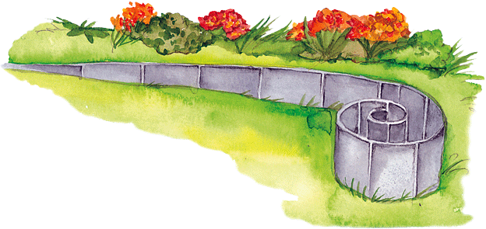

CAPÍTULO V
MATERIAL DIDÁCTICO ESPECÍFICO
PARA DESARROLLAR El LENGUAJE ORAL
Dirigido a niños/as de 5 a 6 años
PROPUESTA METODOLÓGICA

Slide 35
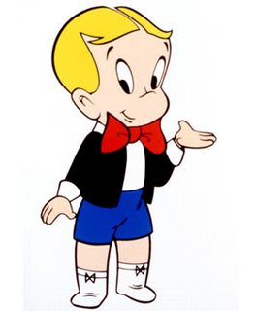
INTRODUCCIÓN
Ofrece información sobre el material didáctico específico con actividades creativas que ayudará a las docentes de Primer Año de Educación General Básica a fortalecer y enriquecer el lenguaje oral de los niños/as.
Se podrá enriquecer las clases al contar con variedad de material, fácil de elaborar, económico, seguro, versátil, motivador y sobre todo de fácil manejo.
Cada material tiene un objetivo, áreas de desarrollo y una actividad propuesta que podrá ser modifica por la docente según su necesidad.

Slide 36
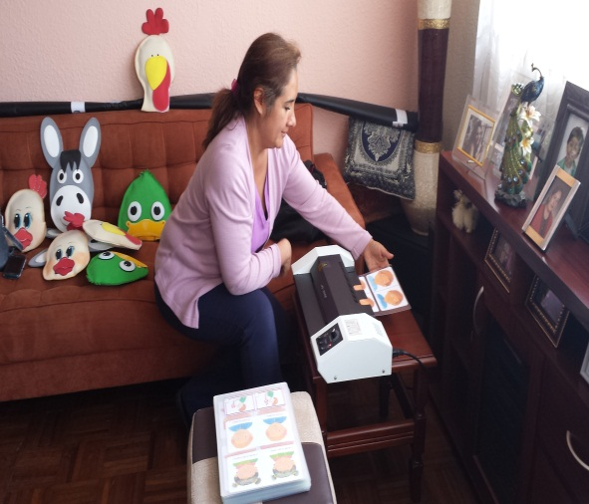
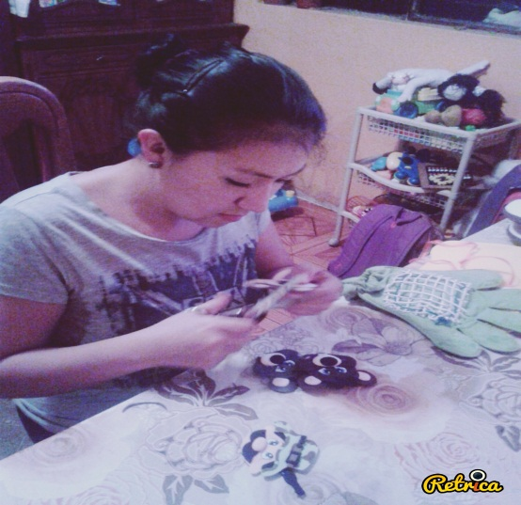
OBJETIVOS
GENERAL
Desarrollar y fortalecer el lenguaje oral en los niños/as de primer año de Educación General Básica, a través del uso y aplicación de material didáctico específico
ESPECÍFICOS
Realizar material didáctico específico para perfeccionar el desarrollo del lenguaje oral
Reforzar fonología, morfología, sintaxis y vocabulario en los niños/as
Aplicar variedad de material didáctico para mejorar la pronunciación de los niños/as
Motivar a las docentes al uso permanente de material didáctico para estimular la expresión oral de los niños

Slide 37

RECUERDA QUE…
Estas actividades se pueden utilizar al principio, en el medio y al final de la clase
El material didáctico es poli funcional, pero se convierte en específico según el área de desarrollo que la docente desea potenciar
Las actividades se pueden aplicar de manera individual o colectiva.
El material didáctico concreto es seguro, de fácil uso y manipulación para los niños.
Los recursos didácticos están pensados en las características psico evolutivas de los niños, llamando de esta manera la atención y el interés por utilizarlos.

Slide 38


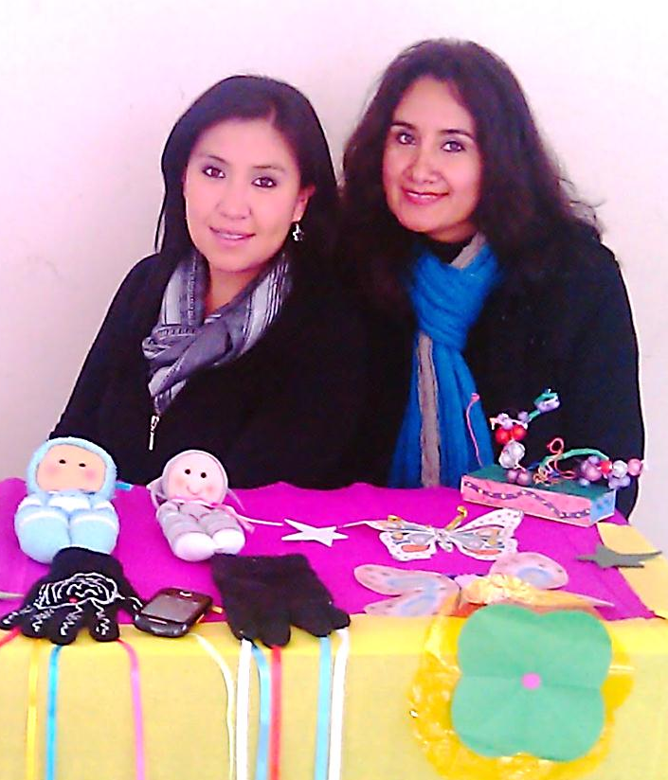

Hoy les ofrecemos material didáctico interesante para desarrollar el lenguaje oral en niños/as de Primer Año de Educación General Básica.
La experiencia hace la diferencia, especialmente en la noble tarea de la Docencia; por eso, los conocimientos adquiridos y aplicados oportunamente, forjan seres competentes, exitosos, nobles y humanos.
Carla e Isabel

Slide 39
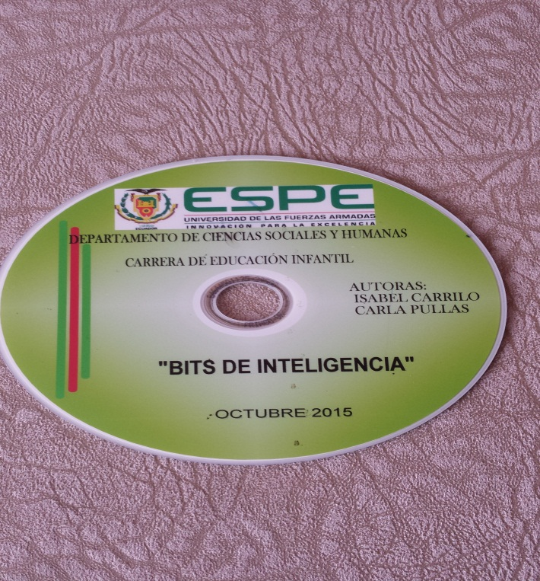
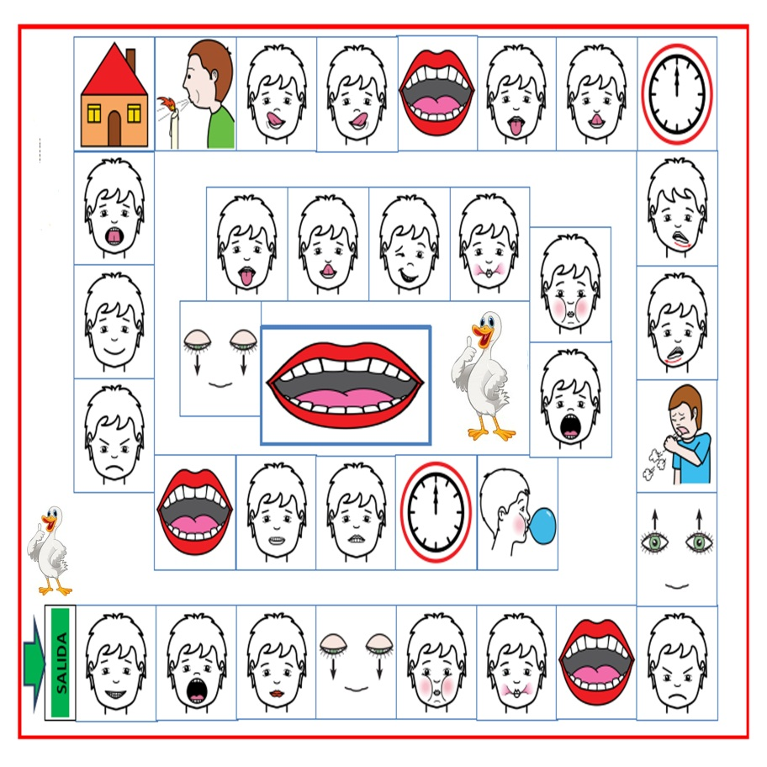
BITS DE INTELIGENCIA
CON EL JUEGO DE LA OCA, MUEVO MI BOCA CUANDO ME TOCA!

Slide 40
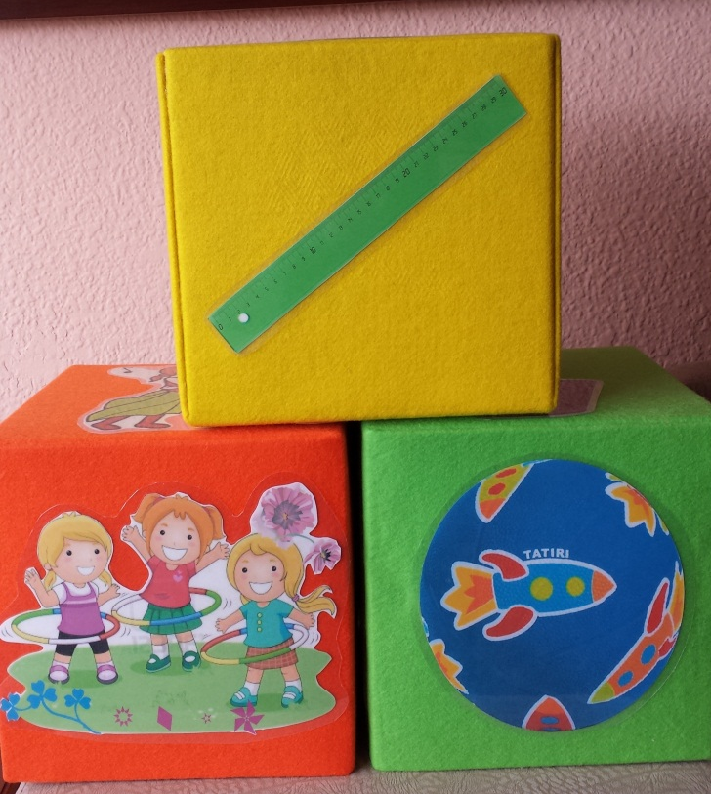
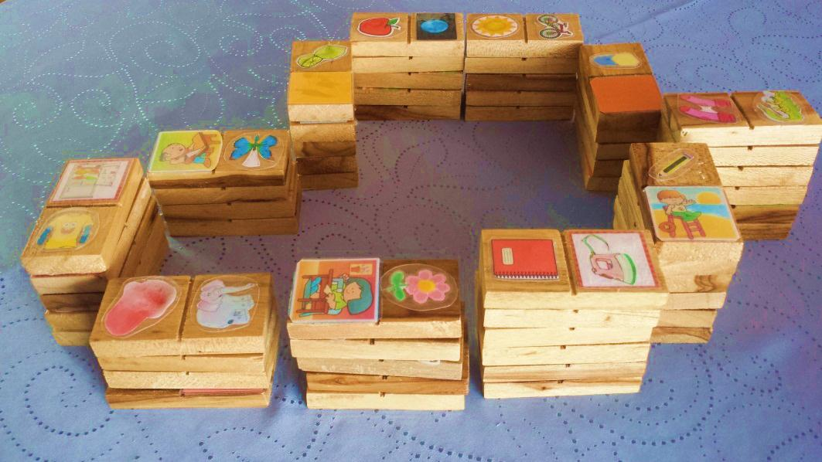
CUBOS PARLANCHINES
LOCO DOMINÓ DE IGUALDAD

Slide 41
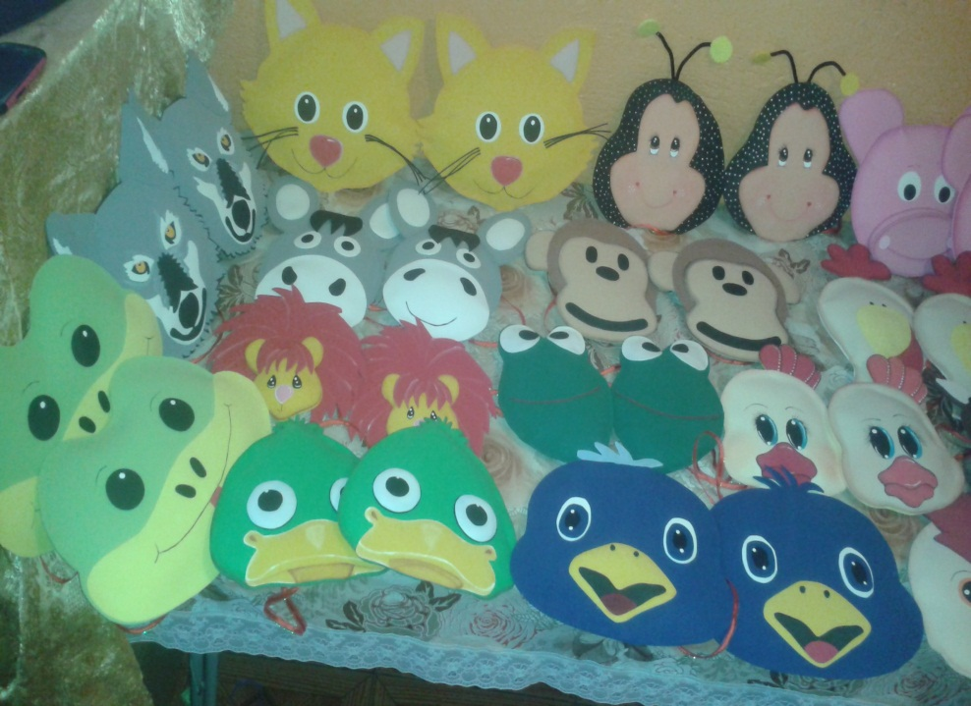
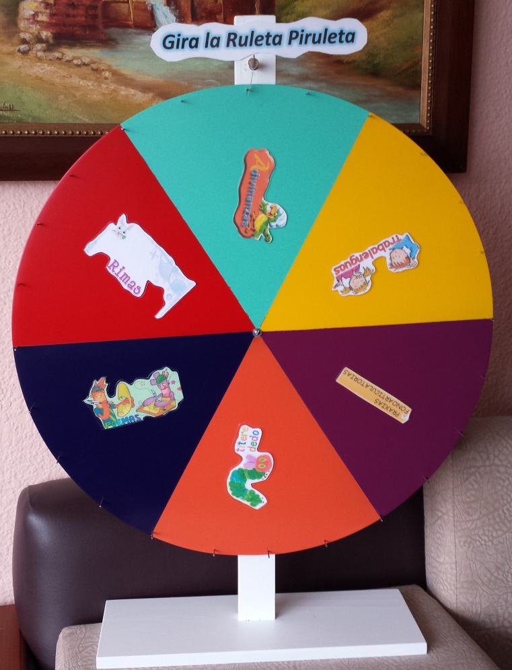
FONO GRANJA
GIRA LA RULETA PIRULETA

Slide 42
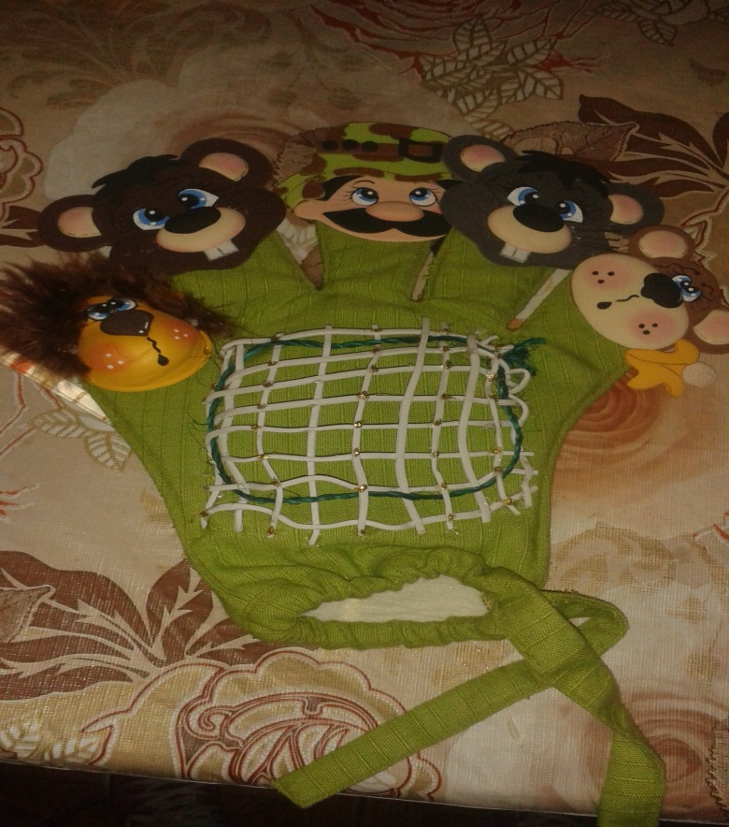
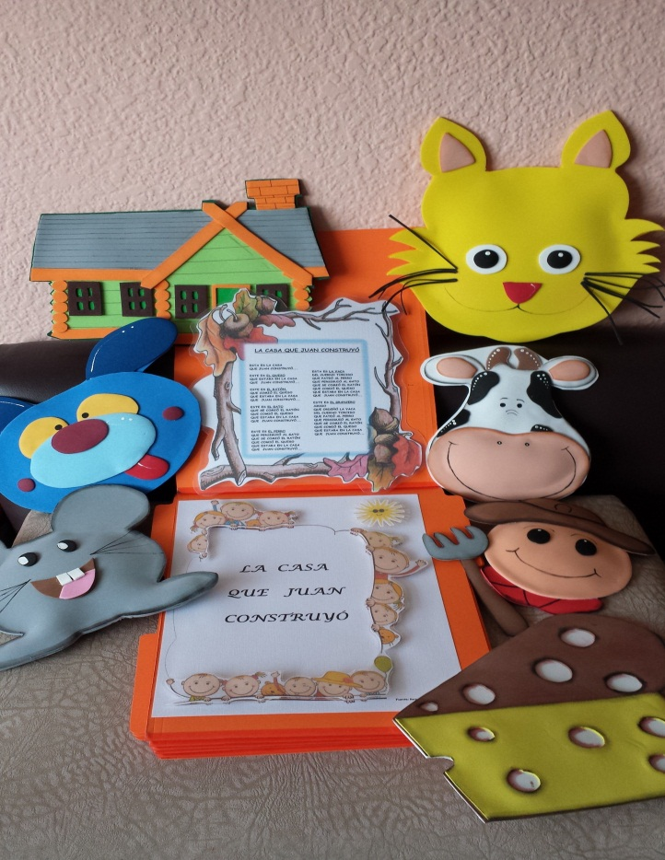
GUANTE DE FÁBULA
HISTORIA ENCANTADORA

Slide 43
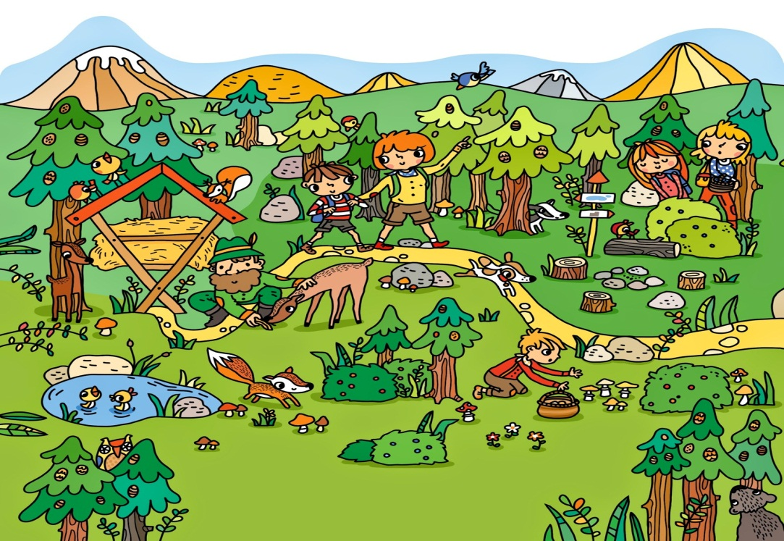
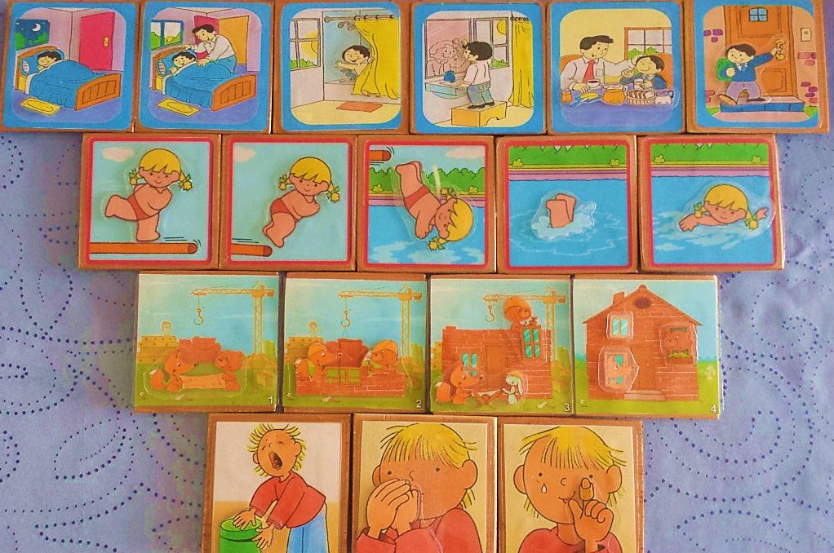
LÁMINAS DIVERTIDAS PARA HABLAR Y HABLAR
MIRO-ORDENO -EXPLICO

Slide 44


